Slide 1
История создания транспорта

Slide 2
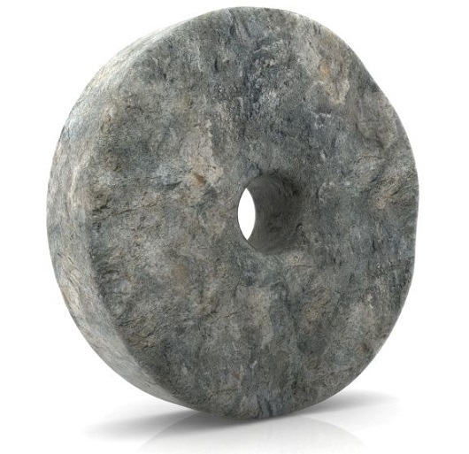
С чего началось изобретение колеса?
Первое колесо появилось в Месопотамии, на территории современного Ирака. Вот только предназначалось оно не для транспортировки. Его использовали в бытовых целях. При этом примерно в 3200 г. до нашей эры начали появляться месопотамские колесницы. Какая же колесница без колес? Поэтому можно считать, что привычное в нашем понимании колесо было изобретено именно в тот период.

Slide 3
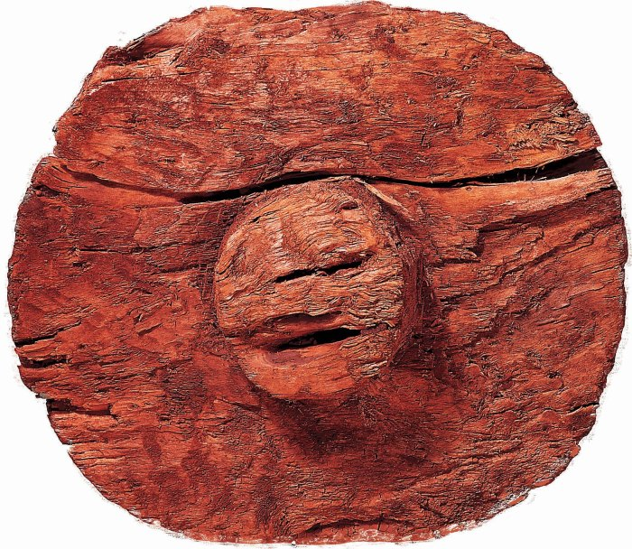
Идея создания возникла в процессе рубки бревен.
Люди выяснили, что если их слегка подталкивать, то они будут катиться. А подталкивать можно, подложив под бревно крепкую палку. Так заодно был изобретен и рычаг. Следующей идеей было транспортировать на катящихся бревнах другое бревно, положив его наискосок. Древние египтяне подобным образом уже «катали» огромные статуи из камня.

Slide 4
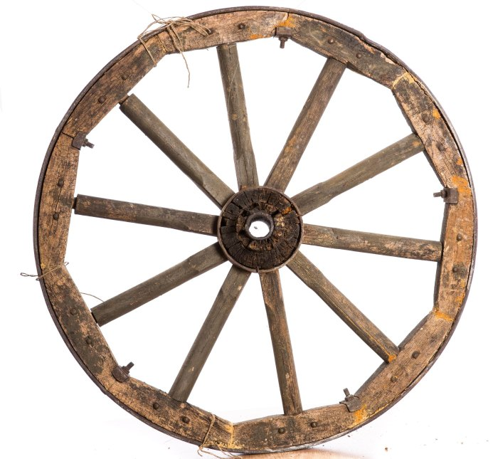
Дальнейшее развитие
К началу второго тысячелетия до новой эры колеса уже оснащались гнутым ободом и ступицей, деревянными спицами. Тысячелетия спустя, чтобы повысить прочность наружной части обода, его стали обивать металлическими полосками.

Slide 5
Дальнейшее развитие
Колесную «тягу» в это время начали использовать не только в транспортных целях.
Колесо являлось ведущим звеном и в конструкциях иных, тогда еще примитивных, механизмов.
Это были водоподъемники, гончарные круги, токарные станки, прялки и т.д.

Slide 6
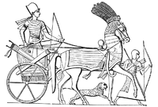
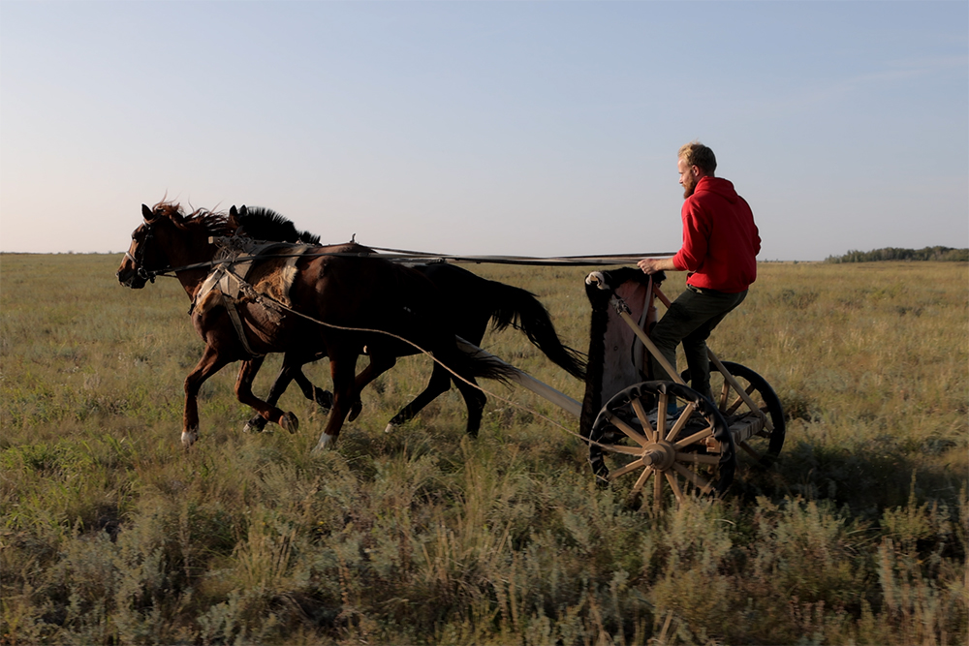
Дальнейшее развитие
Первые колесницы
Грузы грузами, но человеку хотелось иметь и транспортные средства для своего передвижения, и через какое-то время они возникли в виде первых колесниц. Запряженные ослами, буйволами или мулами, они служили транспортом лишь людям зажиточным да военным.

Slide 7
Дальнейшее развитие
Колеса новых времен
Все еще до нашей эры, но уже в Европе, продолжалось дальнейшее развитие колеса. Кельты первыми стали делать металлический обод, а затем и полностью колесо.
Такими колеса оставались много столетий, не развивая свою конструкцию дальше. Новое усовершенствование – шины – появилось лишь в XVIII веке. Поначалу они были парусиновыми, значительно позже их стали делать из резины.

Slide 8
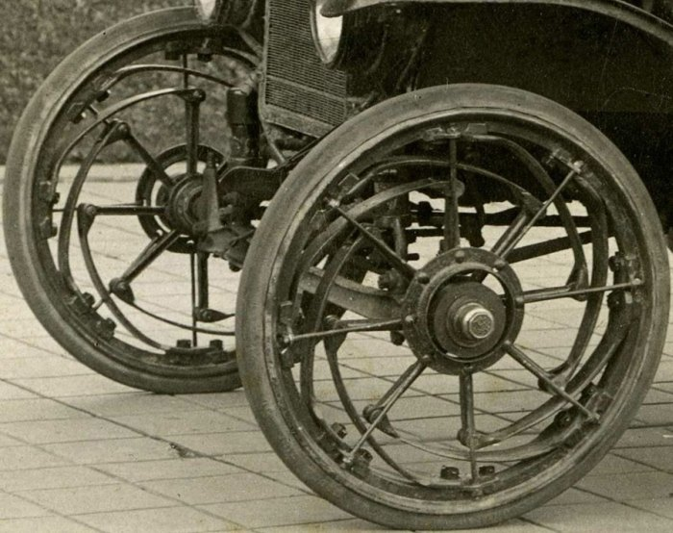
Дальнейшее развитие
изобретение и совершенствование колеса явилось самым эпическим открытием на земле. Благодаря ему практически произошла транспортная революция, к которой в XIX веке подключились железная дорога со своими паровозами да вагонами, а также речной транспорт с первыми колесными речными пароходами. А когда началась автомобильная эра, конструкция колеса стала совершенствоваться постоянно.

Slide 9
Колеса для автомобилей
Автомобильными колесами в конце XIX века наряду с выпуском автомашин занялся инженер Карл Бенц. Этот автомобиль, к сожалению, не сохранившийся для истории, больше был похож на велосипед о трех колесах, но зато эти колеса были резиновые.
А «первооткрывателями» автомобильной резины стали братья Мишлен, основавшие знаменитую шиноизготовительную фабрику, которая со временем превратилась в компанию – лидера в этой отрасли.

Slide 10
Колеса для автомобилей
Изобретение диска
Эволюция колеса продолжилась с изобретением диска. Он появился благодаря расчетам, которые показали более низкие затраты на его производство. В процессе производства обод легко преобразовывался в прямую металлическую полосу, а сам диск не менее быстро штамповался из листа металла. Затем оба элемента соединяли при помощи сварки или же скрепляли каким-то другим способом. В результате получалось колесо, характеризующееся легкостью, жесткостью, устойчивостью к повреждениям и, что немаловажно, доступностью.

Slide 11
Затем, чтобы перевозить грузы человек придумал телегу.

Slide 12
Сани - зимняя повозка на полозьях.

Slide 13
Сбил из досок деревянный ящик, приладил колёса, впряг в телегу лошадь и стал перевозить грузы.

Slide 14
Зимой на телеге было холодно, снег засыпал человека, дождь мочил одежду. И человек решил сделать над телегой крышу из плотной ткани или из шкур животного.

Slide 15
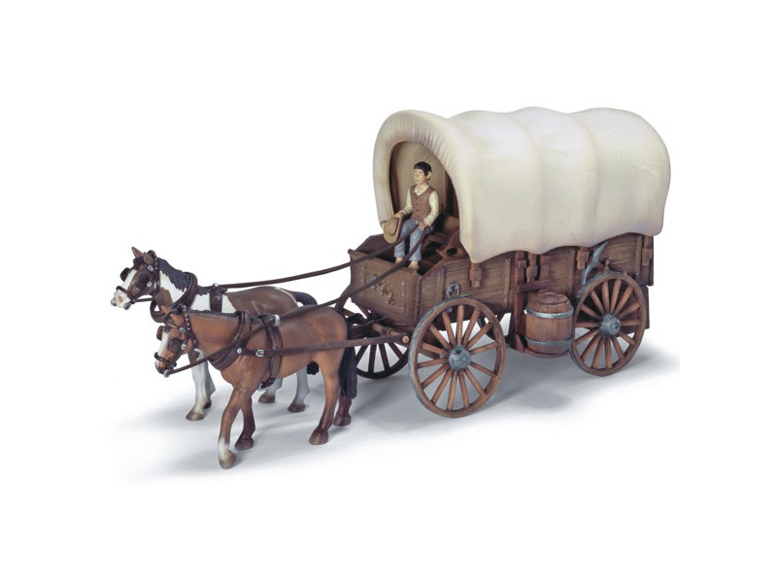
Получилась хорошая повозка для перевозки груза и людей.

Slide 16
Карета была легче и изящнее телеги и повозки. Она состояла из кабины, в которой сидели пассажиры. Высокие колёса легко передвигались по улицам города и по дорогам.

Slide 17
Управлял каретой кучер, сидящий на облучке. Четырёхколёсные, закрытые, они могли перевозить людей, их вещи: багаж, почту.

Slide 18
Пролетка - легкий открытый четырехколесный экипаж

Slide 19
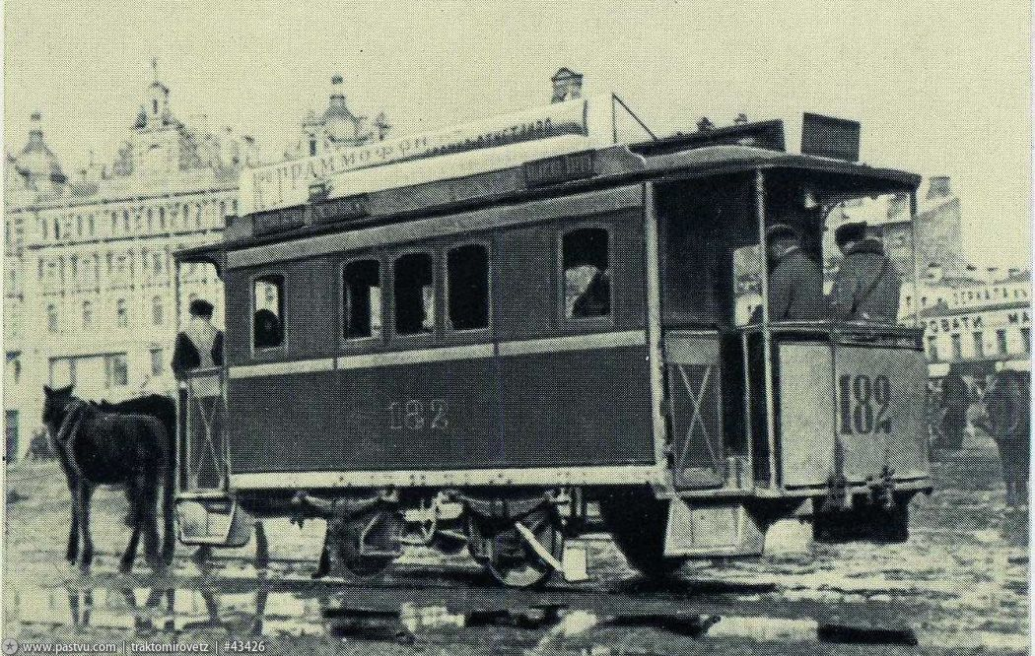
Затем появился первый в мире трамвай.

Slide 20
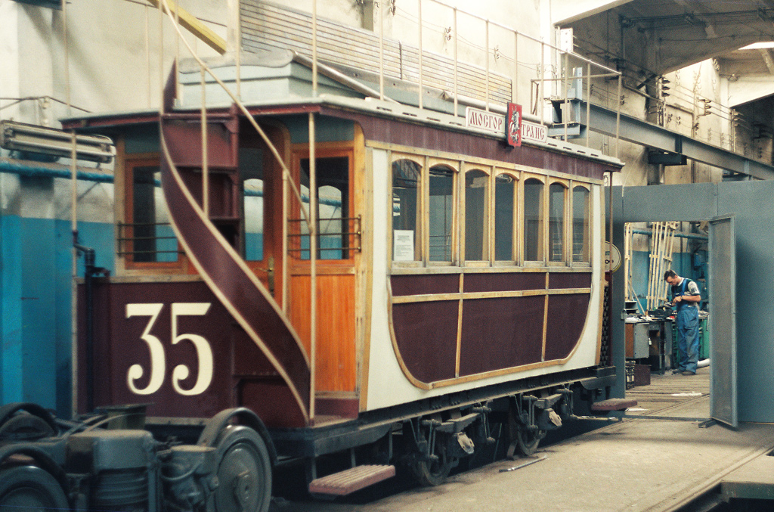
Вот такой трамвай ходил по нашему городу, его тянули лошади, а назывался такой трамвай – конка

Slide 21
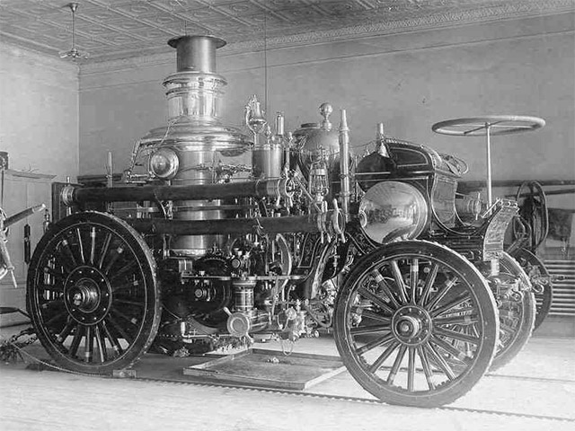
Позже появилась паровая машина.

Slide 22
На смену паровой машине пришёл первый автомобиль, у которого был мотор, и он заправлялся бензином. У этой машины колёса были разные: два больших задних колеса и одно маленькое переднее колесо.

Slide 23
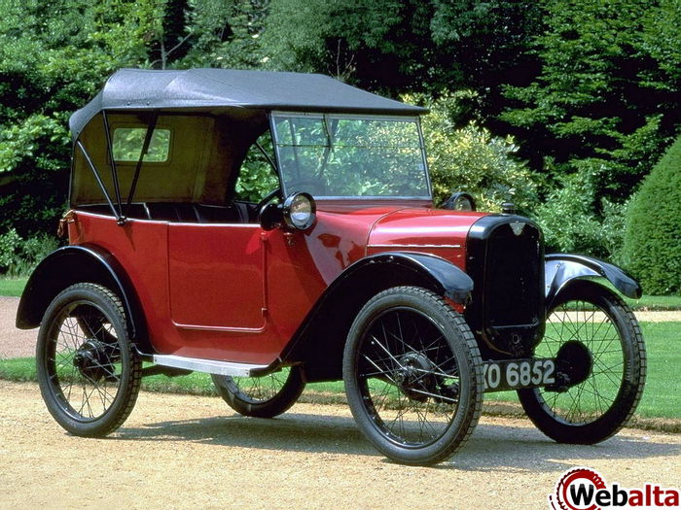
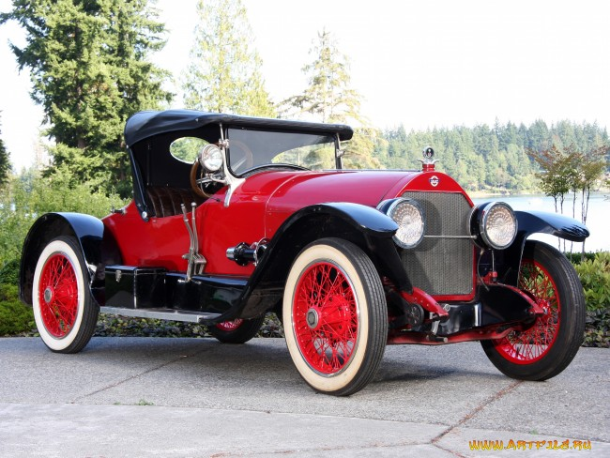
Позже у машин появились двери, стёкла, но, самое главное, на колёса надели резиновые надувные шины.

Slide 24
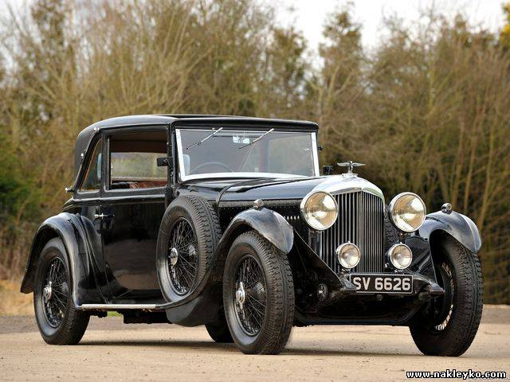
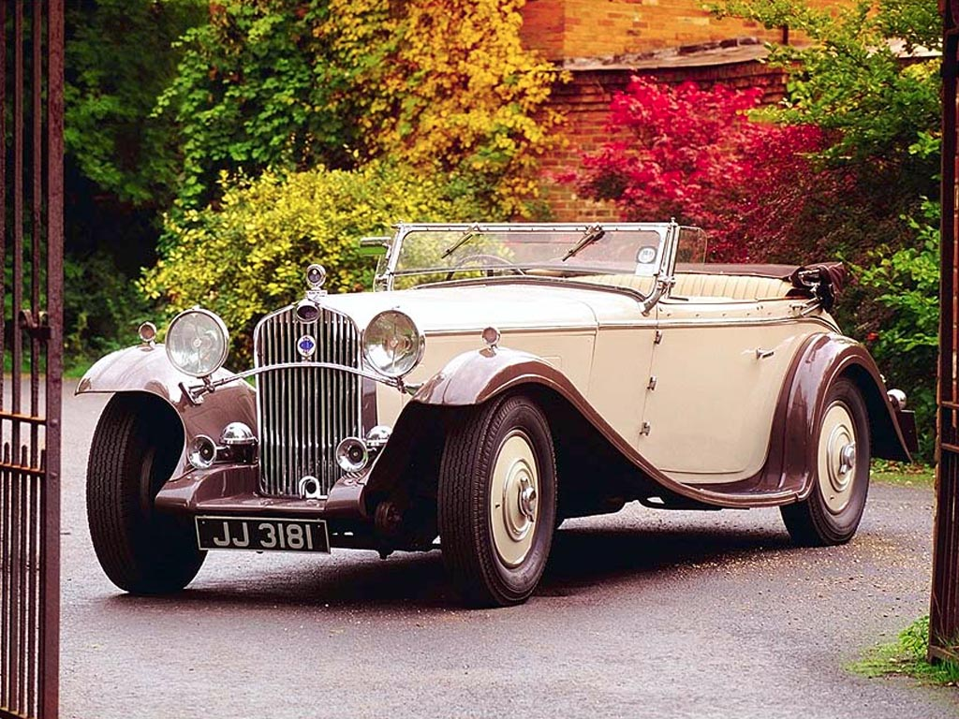
Менялся их внешний вид, улучшалась конструкция, возросла скорость движения, машины стали более удобными

Slide 25
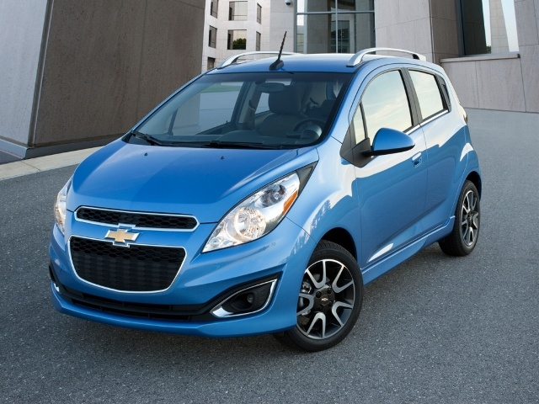
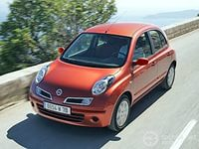
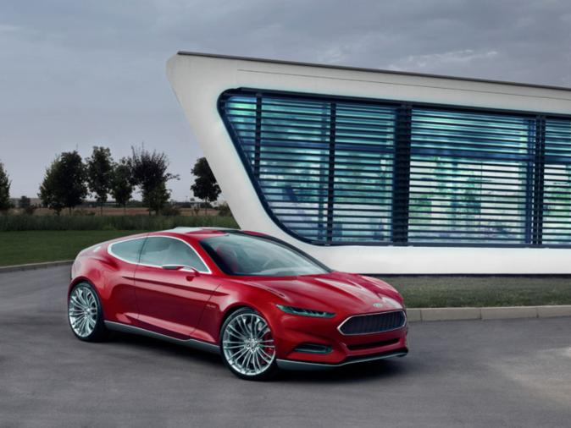
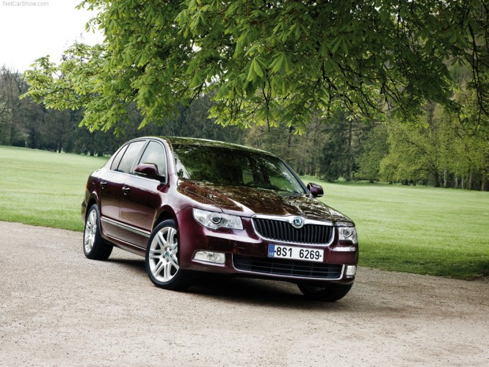
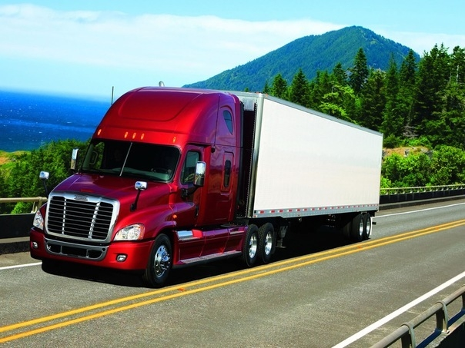
Это современные автомобили, которые встречаются на улицах нашего города

